Slide 1
МБОУ Сергачская СОШ № 3 Итоговый творческий проект на тему « Вышивка лентами»
Выполнила : ученица 9 « Б» класса
Штырлина Анастасия

Slide 2
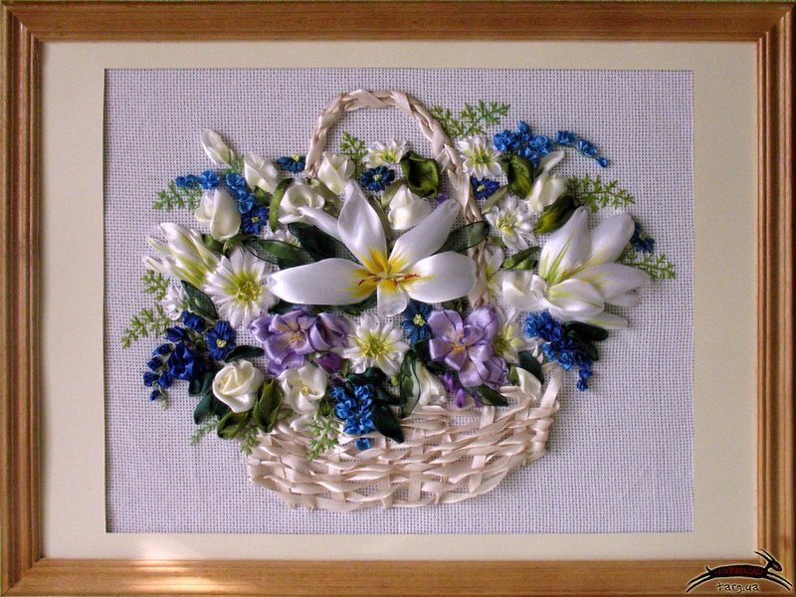
1.Введение .
Совсем скоро наступит прекрасный праздник 8 марта . В этот день всем женщинам принято дарить подарки. Так как мне нравится дарить подарки сделанные своими руками, то я решила, что могу сделать именно такой подарок для своей крёстной

Slide 3
2. Цель и задача проекта
Цель работы : изготовить красивую вещь своими рукам, формировать навыки творческой деятельности, развивать эстетический вкус.
Достижения данной цели возможно посредством решения следующих задач:
Проанализировать журналы рукоделия, ресурсы Интернета, в которых изделия в технике вышивка лентами;
Изучить информацию о технике вышивка лентами, инструментах, приспособлении, материалах;
Выбрать вариант и разработать технологию его изготовления;
Провести экономический расчет;
Разработать и изготовить картину

Slide 4
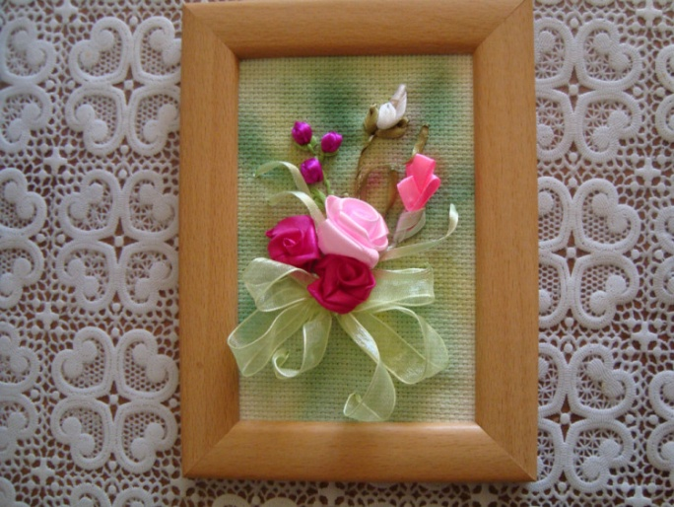
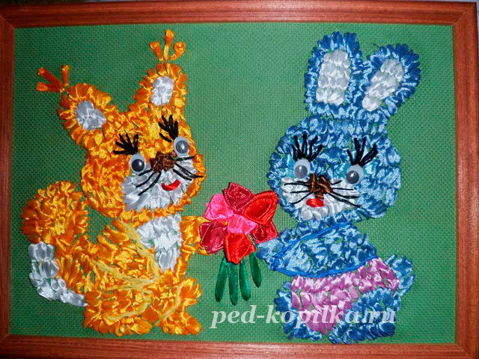
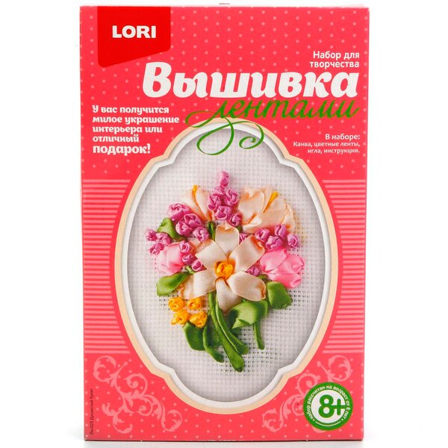
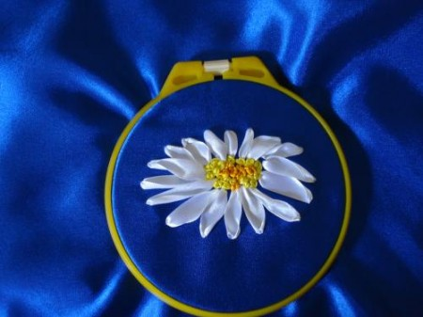
3.Банк идей
Идея № 2
Идея № 1
Идея № 3
Идея № 4

Slide 5
4. ДИЗАЙН – АНАЛИЗ
Анализ и синтез идей и выбор оптимального варианта:
Чтобы выбрать самый приемлемый для работы вариант необходимо сравнить все варианты и остановиться на самом лучшем.
Я выбрала вариант №3 изготовления панно « Душистый букет», так как я уже умею вышивать такие цветы. И я решила, что можно быстро, и без материальных затрат изготовить данное панно.

Slide 6
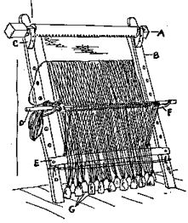
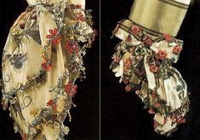
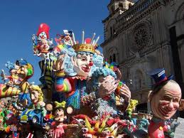
5. История возникновения вышивки шелковым лентами

Slide 7
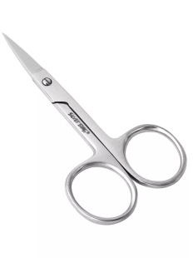
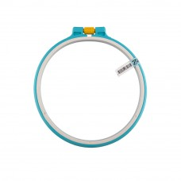
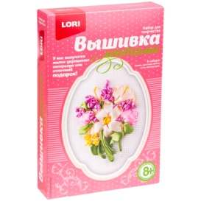
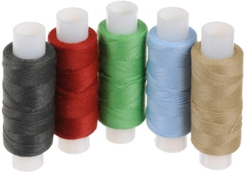
6.Выбор инструментов и оборудования
Для выполнения данной композиции понадобятся следующие инструменты:
Ножницы маленькие;
Набор для вышивания лентами
Пяльцы
.Нитки
Рамка

Slide 8
7.Экономическая часть проекта.
Панно | Цена в руб | Расход | Стоимость В руб | Расход
1.Ножницы | 120 | 1 | 120 | 120
2.Набор для вышивания | 175 | 1 | 175 | 175
3.Пяльцы | 150 | 1 | 150 | 150
4.Нитки | 25 | 2 | 50 | 50
5.Рамка | 50 | 1 | 50 | 50
Итого : я потратила 225 рублей на рамку и набор для вышивания, так как другие материалы у меня имеются в наличии.

Slide 9
9.Экологическое обоснование
Данная работа является экологически чистой, т.к. выполнена из экологически чистых материалов с применением безопасных технологий. По своим гигиеническим свойствам ленты и канва, используемые в вышивке, отвечают ГОСТу изготовления

Slide 10
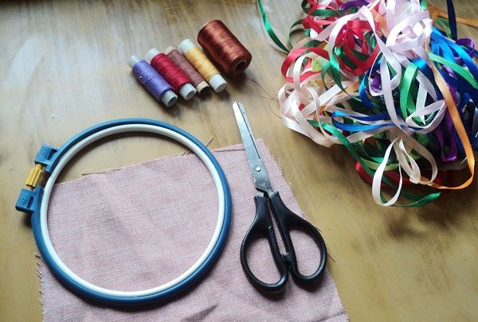
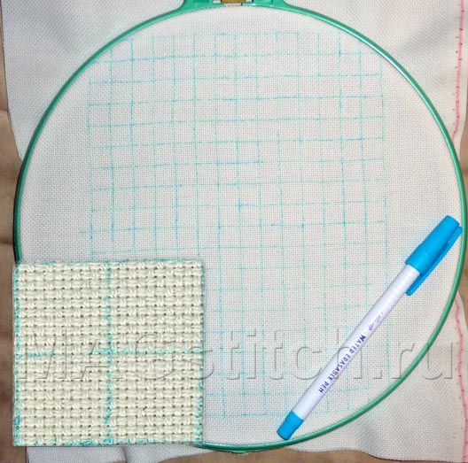
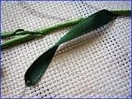
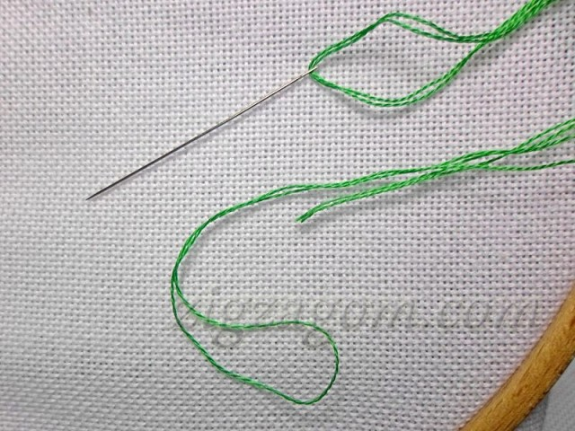
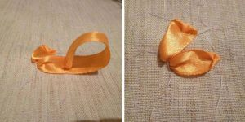
10.Технологическая часть
1.
2.
3.
4.

Slide 11
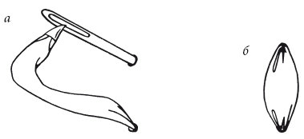
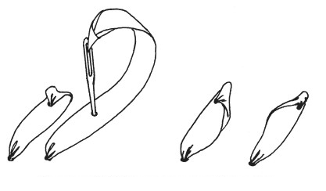
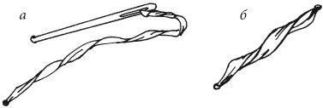
Техника работы

Slide 12
Оценка изделия
Контроль качества
Готовое изделие отвечает следующим требованиям: Конструктивные требования: получившееся изделие надежное, прочное. Готовое изделие полностью соответствует стилю. Технологические требования: техника вышивка лентами не очень сложна в выполнении, но на ее изготовление нужно потратить много терпения. Изделие долговечно. Экологические требования: изделие выполнено из экологически чистых материалов. Оно не принесет вреда ни экологии, ни здоровью человека. Экономические требования: ручная работа столь дорога, что ее выгодно делать для себя, а не для продажи.

Slide 13
